Slide 1
Skabelon til opbygning af netskitser
Juni 2024

Slide 2
Indhold Denne Power Point skabelon kan bruges af beredskaberne til udarbejdelse af netskitser for henholdsvis intern og tværgående kommunikation på radionettet SINE.
Skabelonen skal ses som et værktøj, der kan bruges af alle beredskaber til at understøtte planlægningen af den operative kommunikation.
Skabelonen kan hentes ned til planlæggerens egen computer, og der kan ændres i tekst og udformning, så netskitserne passer til udførelsen af øvelsen eller den skarpe indsats i forhold til kaldesignaler, organisering og brug af talegrupper.
Hvis netskitsen bliver for indviklet i forhold til planen/indsatsens udførelse, kan det være en fordel at udfærdige en specifik netskitse til hver fase i udførelsen.
Kommentarer eller forslag til skabelonen kan sendes til CFB på kos-cfb@politi.dk. Godkendte netskitser ligger på www.sikkerhedsnet.dk.
Den tværgående kommunikation på SINE er illustreret i en række netskitser, som kan findes på hjemmesiden eller i SINE-håndbogen fra side 44 til side 58. Politiets netskitser er tilgængelige på politiets interne platforme.
Læsning af netskitser
Netskitserne illustrerer, hvem der taler med hvem under en indsats, og de skal ikke læses som et udtryk for organisationsstruktur og ledelse.
Eksempel:
De røde firkanter med hvidt felt illustrerer
skadestedssæt og talegruppe.
De udfyldte firkanter illustrerer sektor
og funktion.
De røde streger illustrerer kommunikation
i skadestedssæt.
De sorte streger illustrerer kommunikation
i interne talegrupper (eget VPN).
De røde stiplede linjer illustrerer medhør på talegruppen i skadestedssæt.

Slide 3
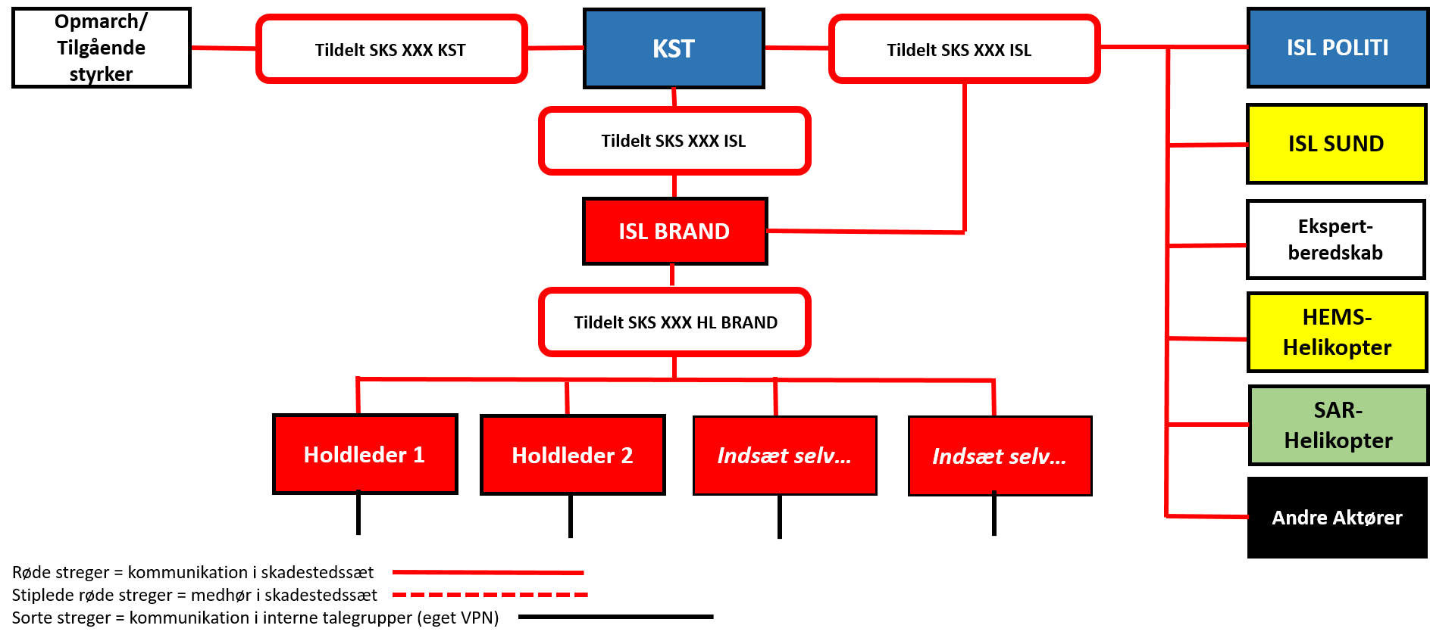
Eksempel på udfærdigelse af netskitse til egen sektor
Når KST er i drift, kører tilgående styrker frem på tildelt SKS XXX KST og melder sig i opmarchområdet med mindre andet er aftalt med indsatsledelsen.

Slide 4
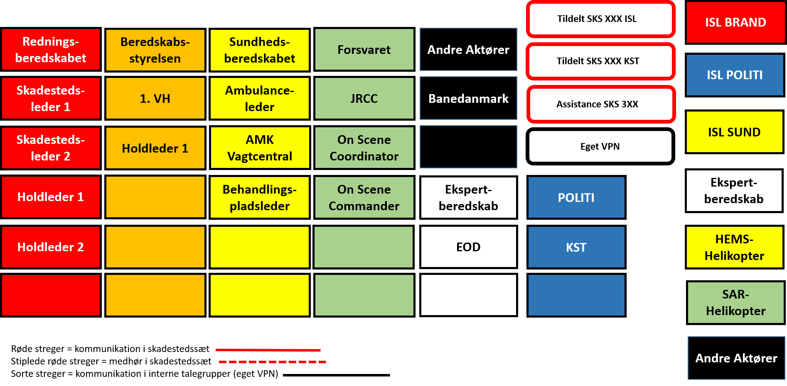
Kommunikation på SINE under …………...
Forklarende tekst

